Slide 1


Slide 2


Slide 3

1. В каком году был образован Курумканский аймак
А. 1917
В. 1951
Б. 1944
Г. 1966

Slide 4
2. Между какими горными хребтами расположен
Курумканский район?
А. Малханский и Муяканский хребет
В. Баргузинский и Икатский хребет
Б. Большой Хаптон и Байкальский хребет
Г. Хангарульский и Холинский хребет

Slide 5
3. Пик Байкал – самая высокая вершина в Баргузинском хребте. Какова её высота?
А. 2684 м
В. 2841 м
Б. 4290 м
Г. 5680 м

Slide 6
4. С какими районами Республики Бурятия граничит Курумканский район?
А. Северобайкальский
В. Еравнинский
Б. Баунтовский
Г. Баргузинский

Slide 7
5. Какой заповедник находится
в Курумканском районе?
А. Байкальский государственный заповедник
В. Джергинский заповедник
Б. Баргузинский заповедник
Г. Забайкальский национальный парк

Slide 8
6. Кто из нижеперечисленных деятелей культуры является выходцем из Курумканского района?
А. Михаил Елбонов
В. Жорж Абзаев
Б. Солбон Ангабаев
Г. Чингиз Раднаев

Slide 9
7. Автор «Курумканского вальса», народный поэт Бурятской АССР, Председатель Верховного Совета Бурятской АССР, выходец из Курумканского района:
«Пусть ветры, снега и туман,
Нам дорог всегда Курумкан,
Мы знаем, милее всего
На свете родное село...»
А. Солбон Ангабаев
В. Николай Дамдинов
Б. Владимир Анищенко
Г. Владимир Лоргоктоев

Slide 10
8. Этот художественный фильм, детектив
по повести Исая Калашникова
был снят в Аллинском ущелье
А. Старший сын, 1975 г.
В. Хозяин тайги, 1968 г.
Б. Крик тишины, 1981 г.
Г. Пропажа свидетеля, 1971 г.

Slide 11
9. Какие достопримечательности Курумканского района вошли в «Семь чудес природы Бурятии»
республиканского конкурса от Министерства природных ресурсов
А. Гора Бархан-Уула
В. Ущелье реки Алла
Б. Гаргинские термальные источники
Г. Гора Пик Байкала

Slide 12
Ответы:
1 – 1944 г
2 – Баргузинский и Икатский хребет
3 – 2841 м
4 – Северобайкальский, Баунтовский, Баргузинский
5 – Джергинский заповедник
6 – Все
7 – Николай Дамдинов
8 – Крик тишины. 1981 г
9 – Гора Бархан-Уула, Гаргинские термальные источники, Аллинское ущелье

Slide 13


Slide 14

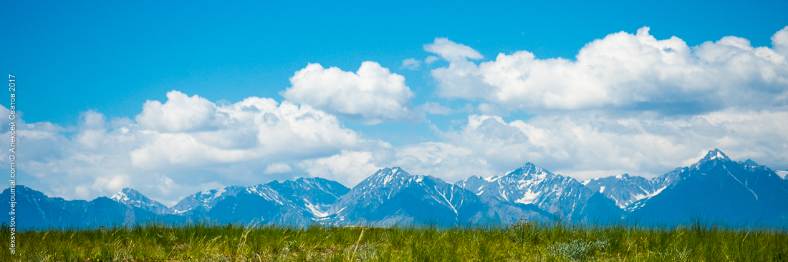
1. Продолжите строки из песни:
Здесь горы стеною встают,
… уютно шумят

Slide 15
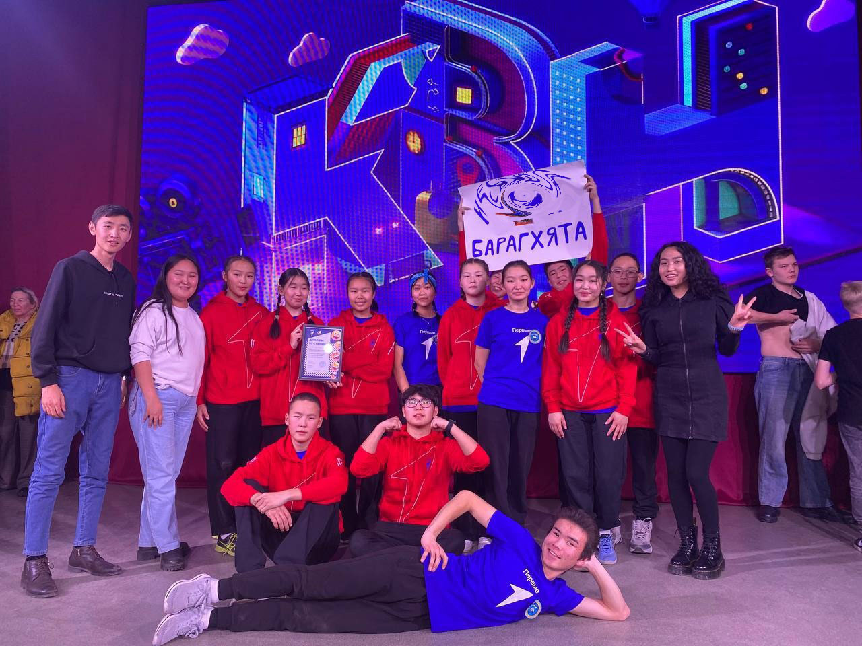
2. Название команды из Курумканского района, призеры республиканского фестиваля школьной лиги КВН Движения первых 2023
…-Барагхята

Slide 16
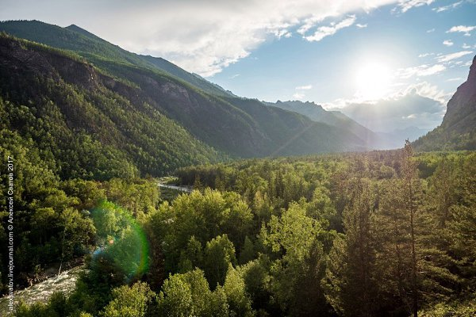
3. Проверим внимательность ☺
Три из семи чудес Республики Бурятия
Назовите место

Slide 17
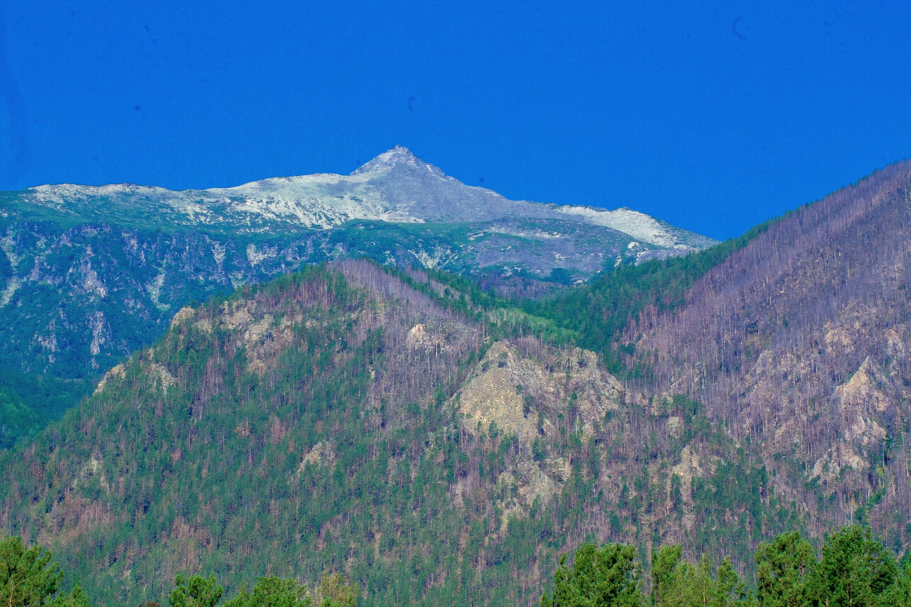
4. Проверим внимательность ☺
Три из семи чудес Республики Бурятия
Назовите место

Slide 18
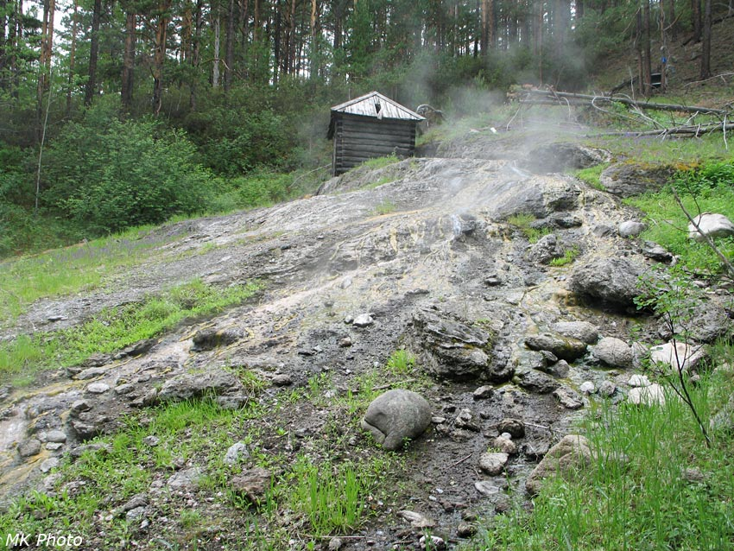
5. Проверим внимательность ☺
Три из семи чудес Республики Бурятия
Назовите место

Slide 19
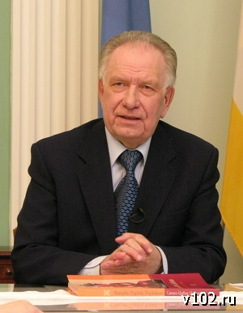
6. Первый и единственный президент Республики Бурятия, который управлял республикой с 1994 по 2007 годы
Назовите фамилию, имя и отчество

Slide 20
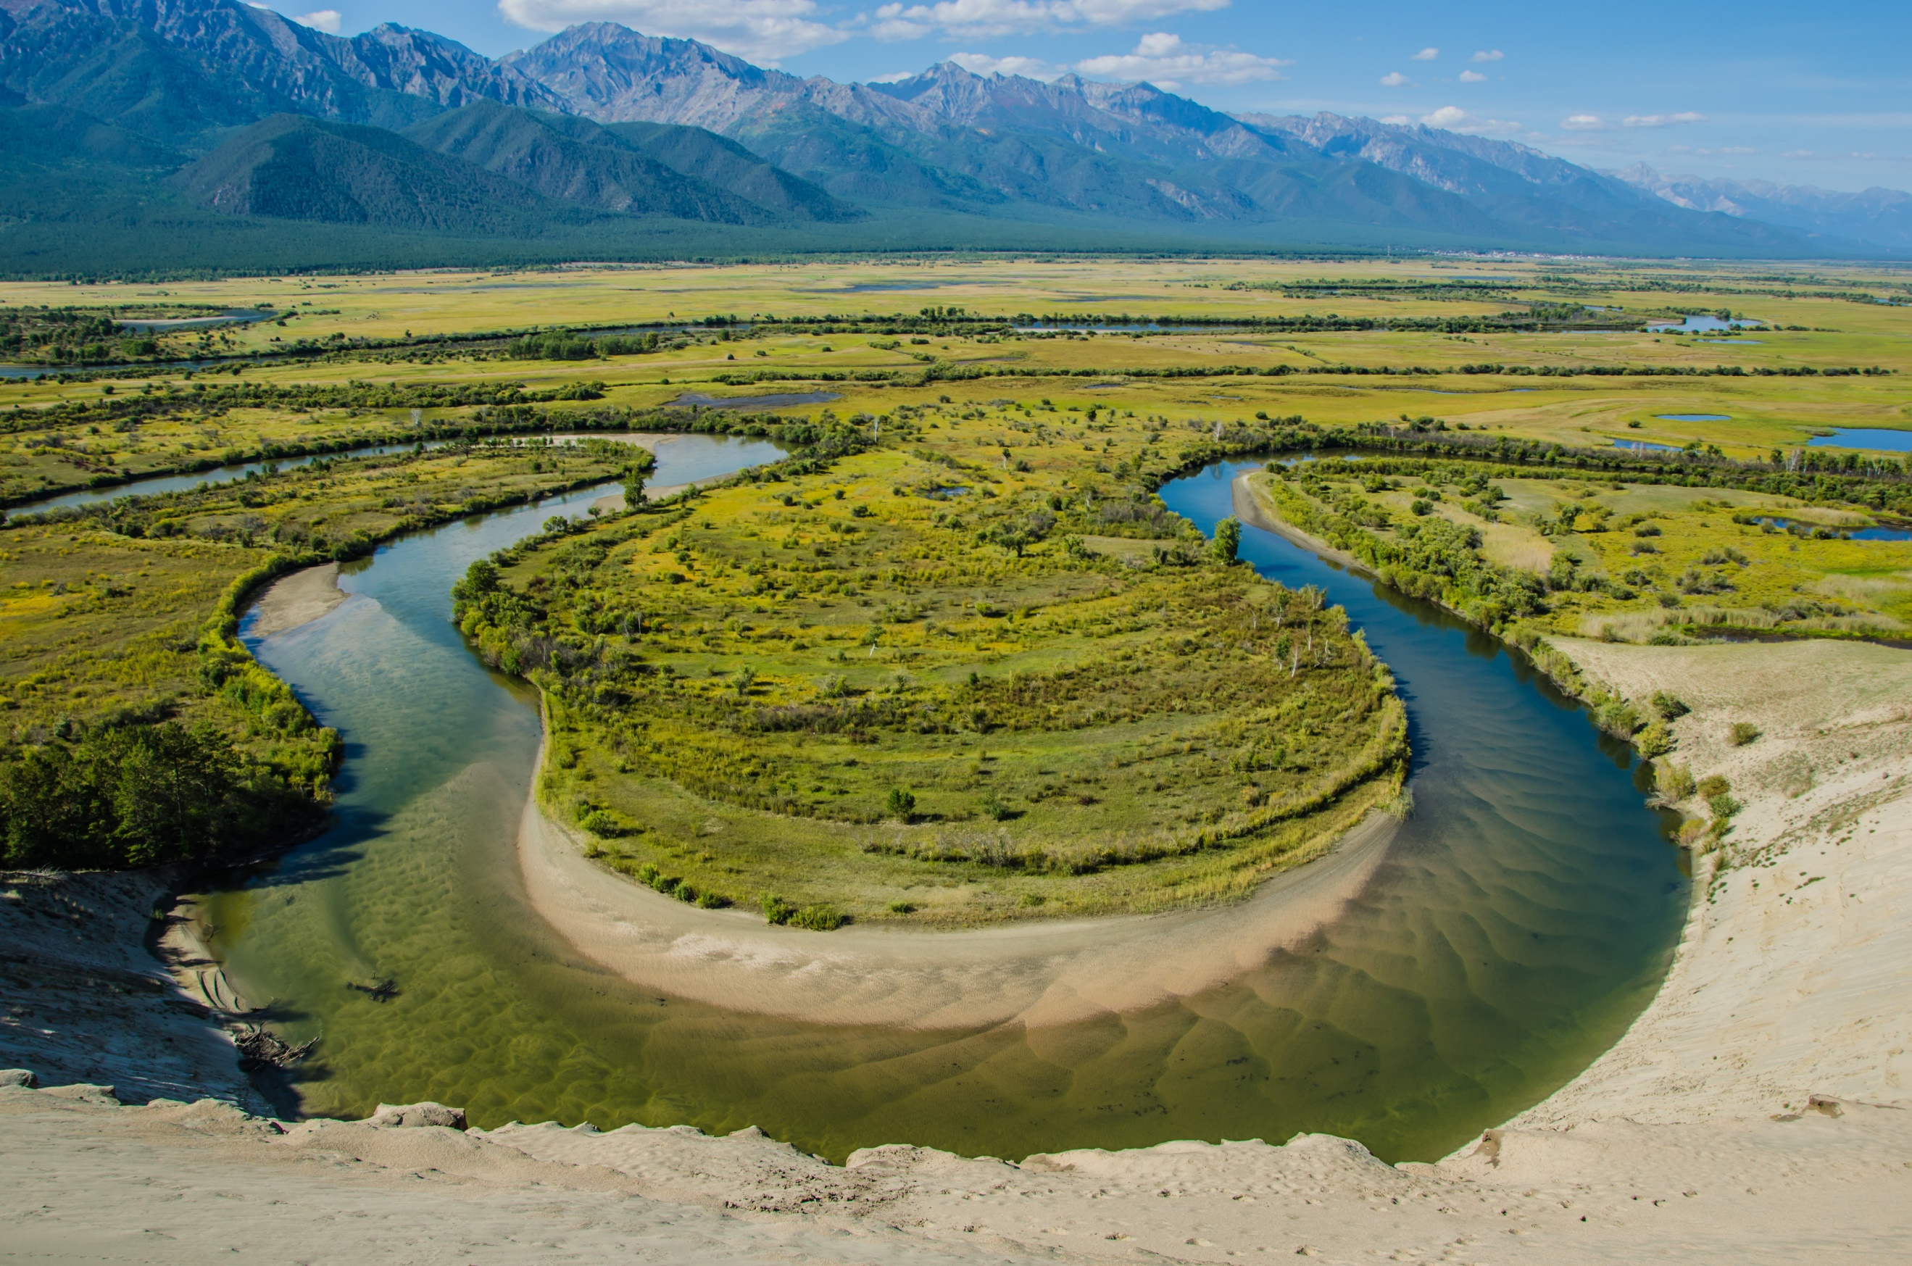
7. Как называется это живописное место?

Slide 21
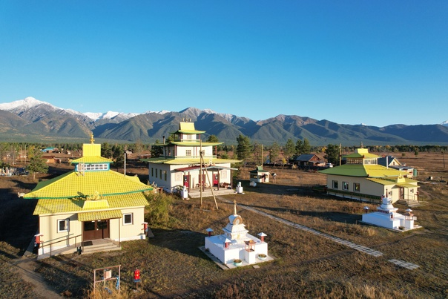
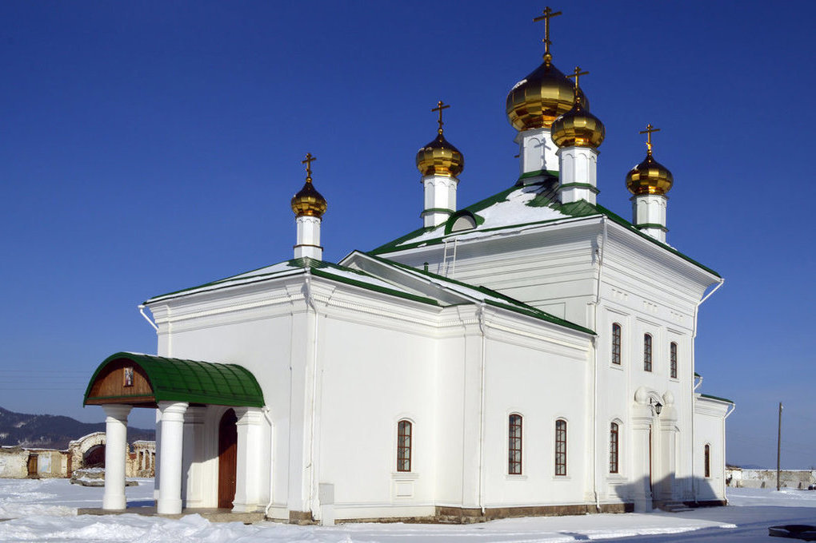
8. Назовите храмы в с. Курумкан

Slide 22
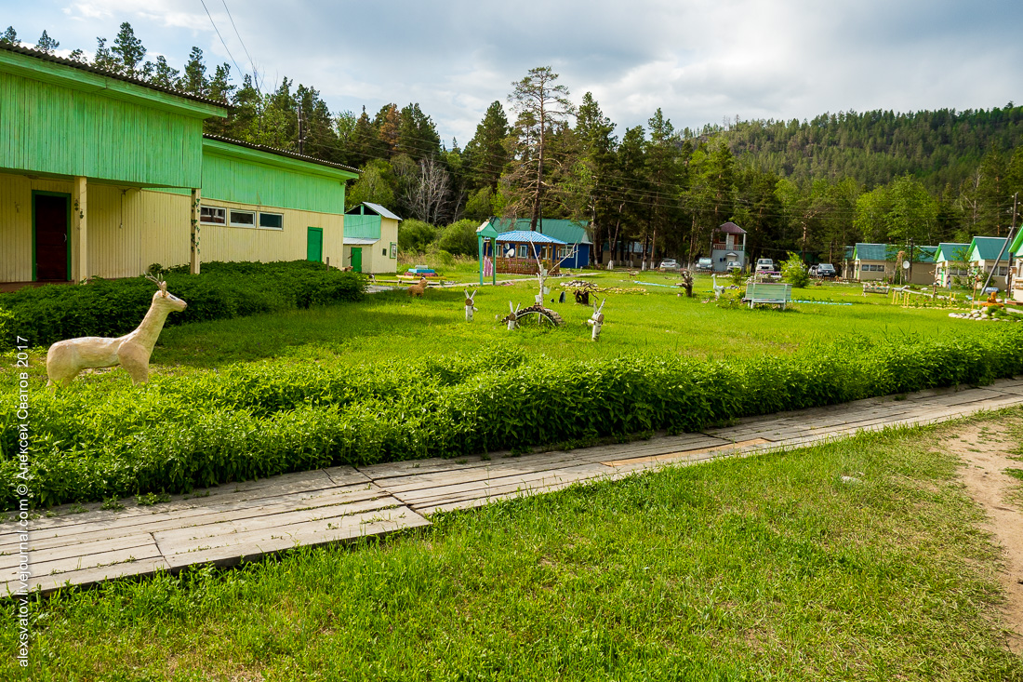
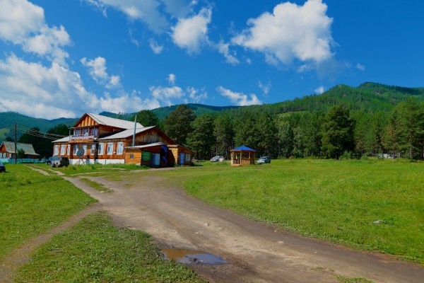
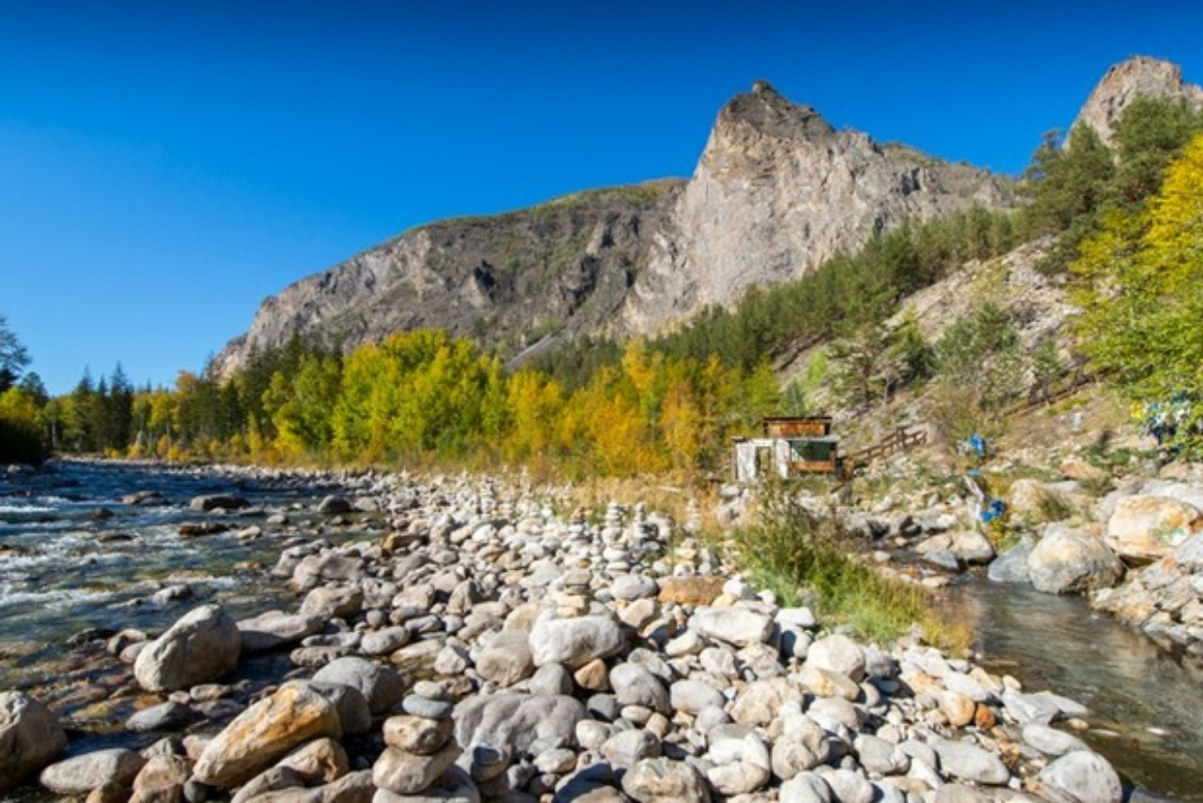
9. Курумканский район называют здравницей Бурятии, так как на его территории находится более 50 минеральных источников
Какие курорты Курумканского района вы знаете?

Slide 23
Ответы
Деревья
Нерпята-Барагхята
Аллинское ущелье
Бархан Уула
Гаргинский термальный источник
Леонид Васильевич Потапов
Аргадинская подкова
Гандан Ше Дувлин, Церковь Троицы Живоначальной
Аллинский аршан, Барагханский аршан, Буксыкен, Гаргинский термальный источник, Иликчин, Кучигер, Суя, Умхей

Slide 24


Slide 25


Slide 26
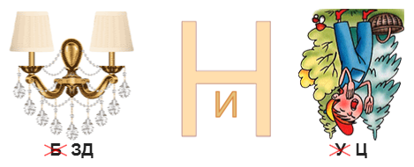

Slide 27
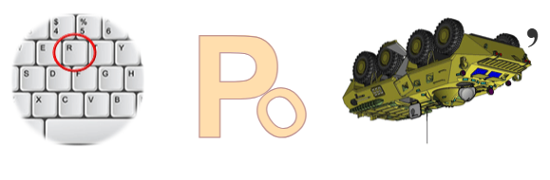

Slide 28
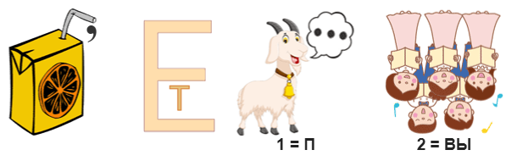

Slide 29


Slide 30


Slide 31
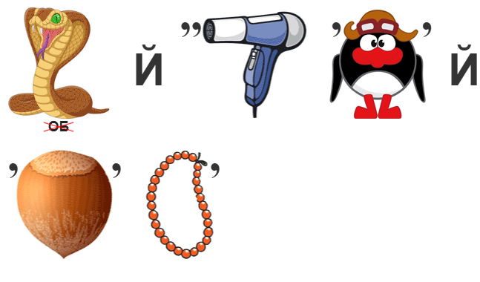

Slide 32
Ответы:
Курумкан
Здравница
Курорт
Совет Первых
Активист
Вы лучшие
Крайний ребус
☺

Slide 33


Slide 34


Чего не хватает на гербе Курумканского района?

Slide 35
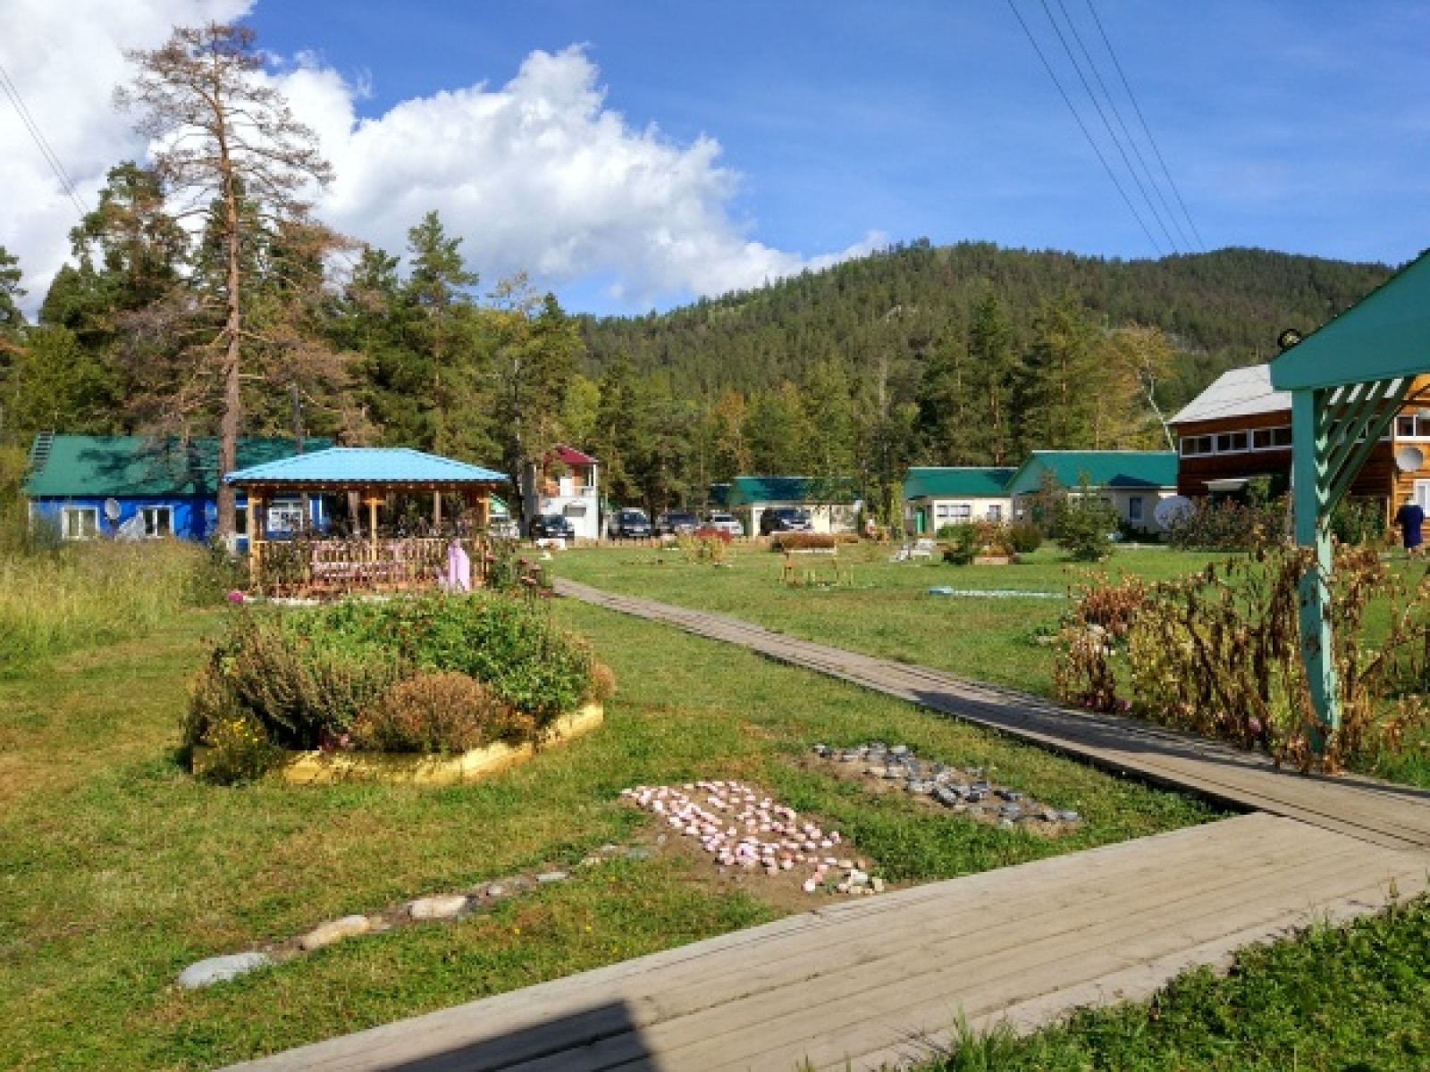
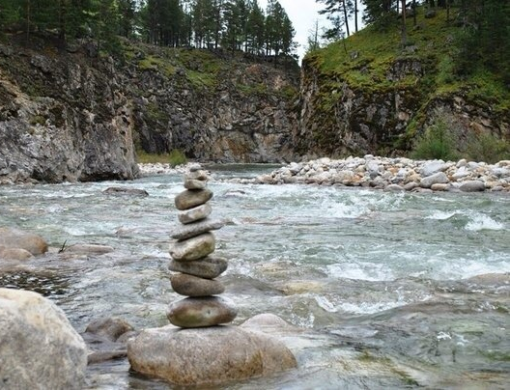
Какого из этих курортов Курумканского района не существует?
Умхей
Кучигер
Сэгэтыр
Алла
Буксыкен

Slide 36
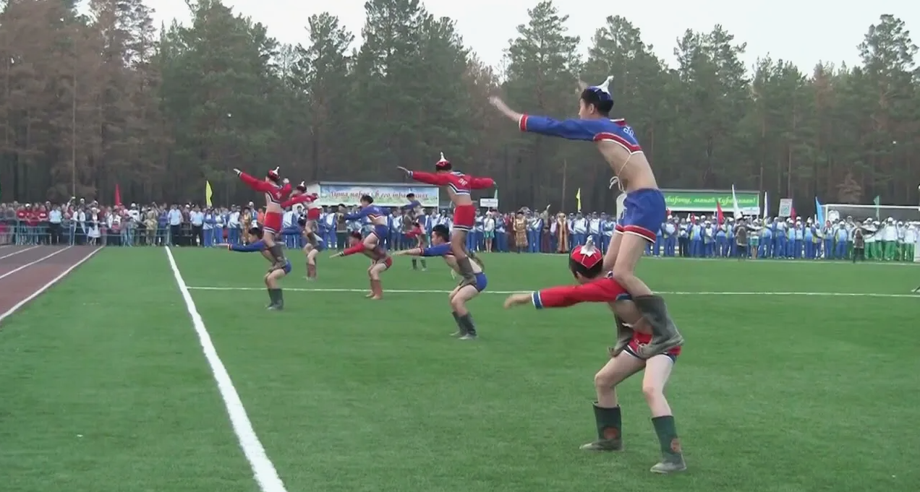
Название танца?

Slide 37
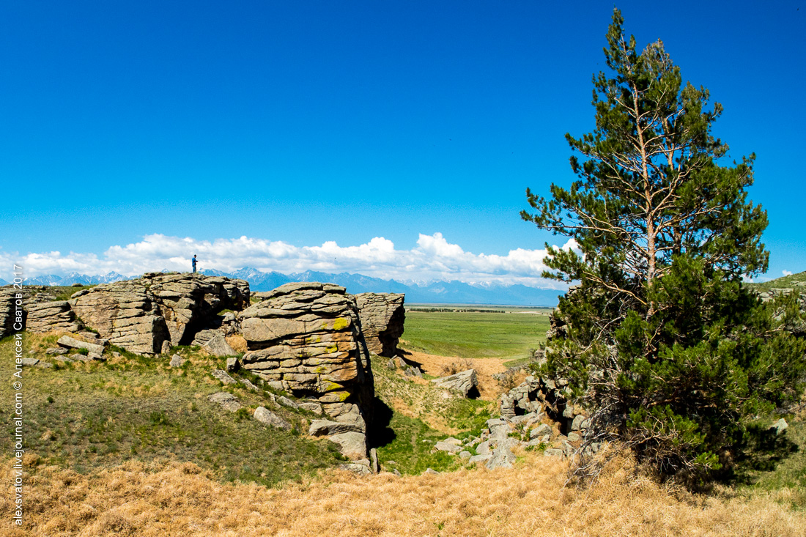
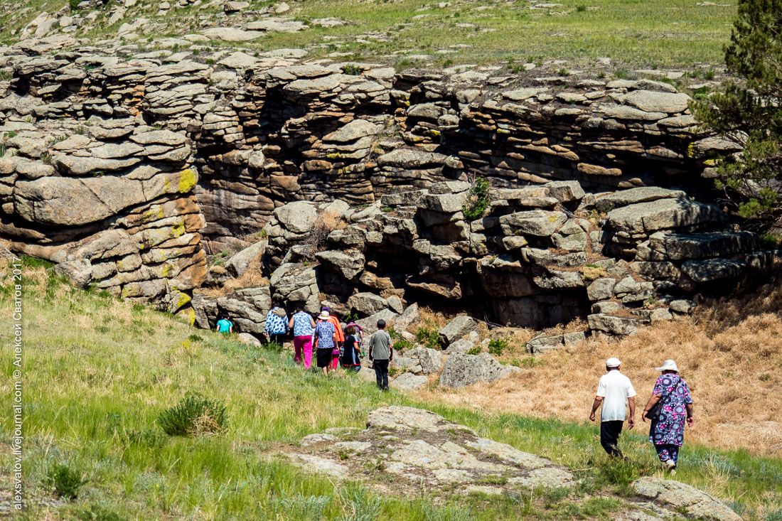
Перед вами уникальное природное образование Курумканского района «Каменные ворота»
Как на бурятском звучит название достопримечательности?

Slide 38
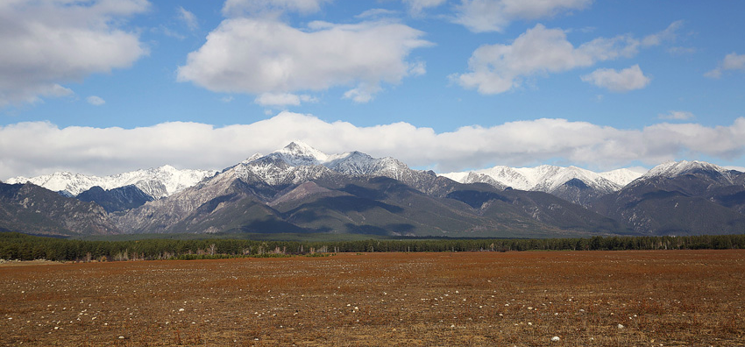
Курумкан – в переводе с эвенкийского означает …

Slide 39
Ответы:
Бегущий конь и надпись «Курумкан»
Сэгэтыр
Танец орла
Yyдэн шулуун
Россыпь камушков

Slide 40
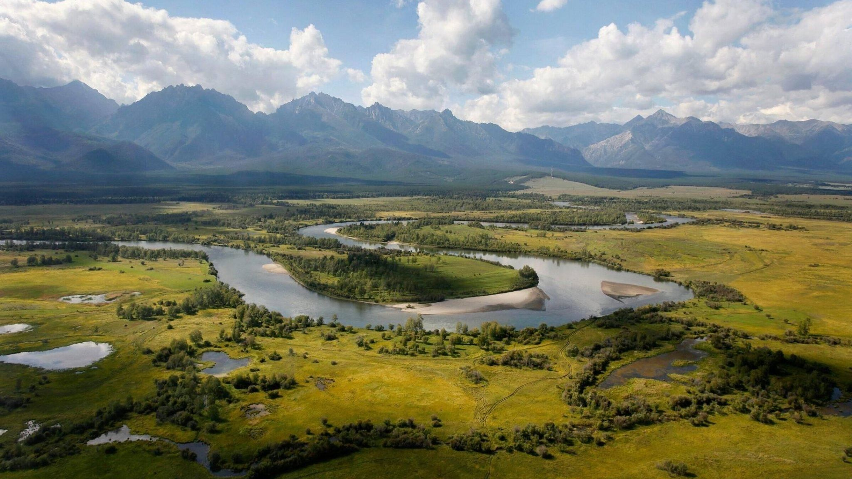

Спасибо за игру!

